Slide 1
1．役割分担
田村 UIの作成
各プラットフォームで動作できるか検証し，UIを作る．
現在,webでの実装を試みている．
野崎 画像認識モデルの作成
｛好きに役割を書きなー｝

Slide 2
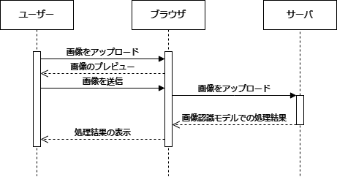
2．UIの概要
図1: UIのシーケンス図

Slide 3
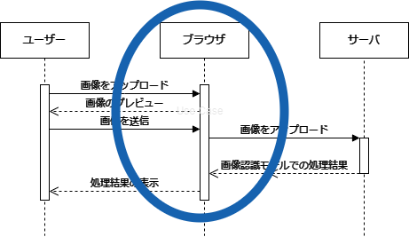
2．UIの概要
図2: UIのシーケンス図 作成したのは
今回作成したのはこのブラウザの部分

Slide 4
3． UI(ブラウザ部分)のデモ
注．
実際に送信するボタンはあるが、
サーバを用意していない状態で
押してしまうとエラーが発生するため
ダミーのボタンを置いている。
遷移後の画面も動的にサーバから
画像、テキストをもらって表示するコードは書いてみてはいるが、
サーバを用意していないため
静的なサイトで遷移後の動作のイメージをしやすくしている。

Slide 5
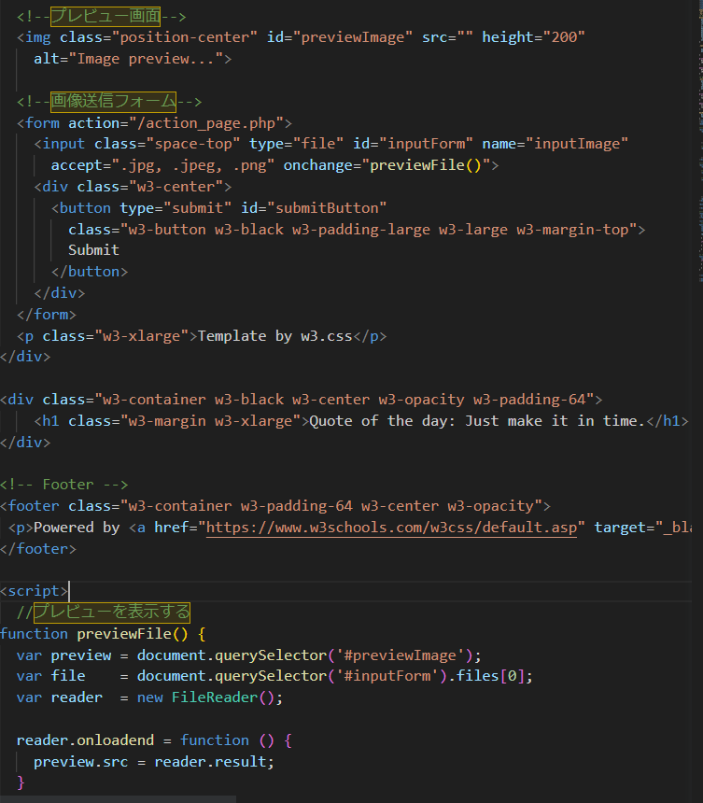
4． UI(ブラウザ部分)のhtml
ここめっちゃ説明入れようかとも思ったんだけど、
ぐっだぐだになりそうだから一旦保留
図4?:入力するブラウザのhtml(抜粋)

Slide 6
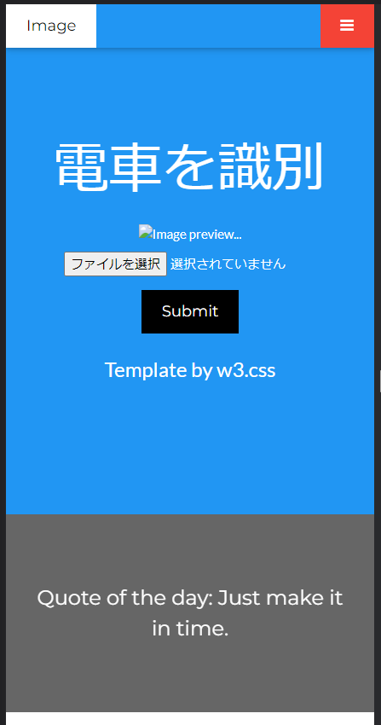
4．スマホで使用する際のイメージ
図3?:スマホで開いた時の見た目イメージ

Slide 7
4．スマホで使用する際のイメージ
ファイル選択時の動作のデモ
スマホでも手軽に画像を
アップロードすることできることがわかる
注．
cssを反映しない簡易表示になっている

Slide 8
むすびのUIサイド文章
今回ブラウザの部分を作成した。
今後はサーバ側の実装をしていくとともに、ブラウザのデザイン面での改良を進めていく

